Slide 1
„Na divadle nikdo, kdo ničeho neriskuje, ničeho záslužného neprovede.“ (K. H. Hilar)
Počátky české divadelní režie
Teoretické Uvažování o režii
Kvapil v národním divadle, hilar v divadle na vinohradech

Slide 2
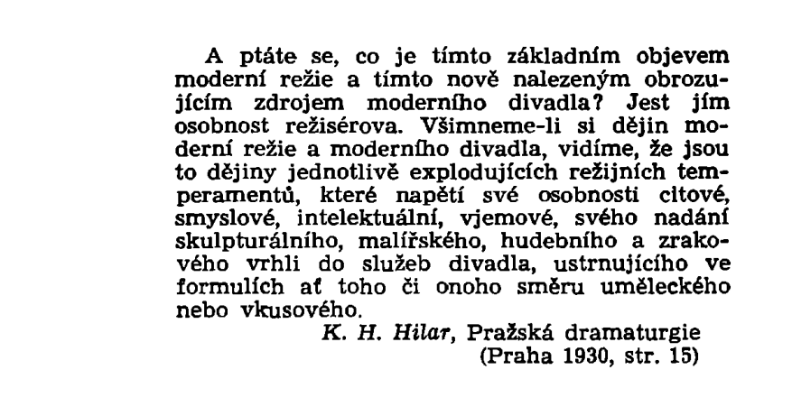

Slide 3
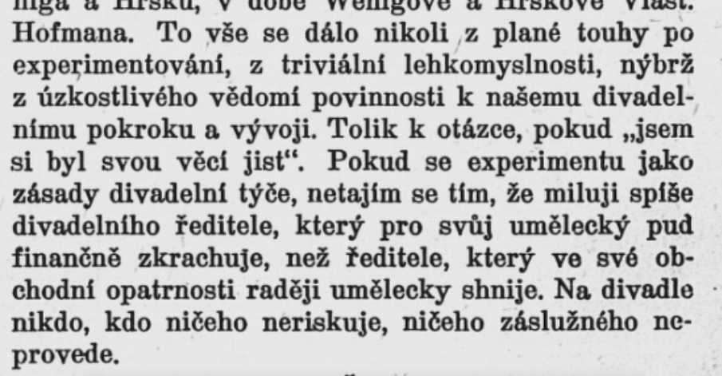
Hilar: Boje proti včerejšku, s. 284.

Slide 4
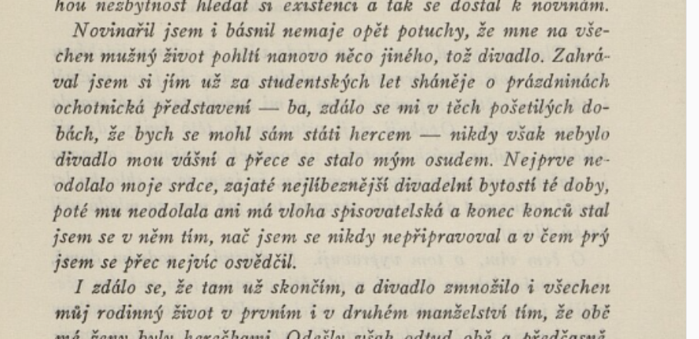
Jaroslav Kvapil: O čem vím, úvod

Slide 5
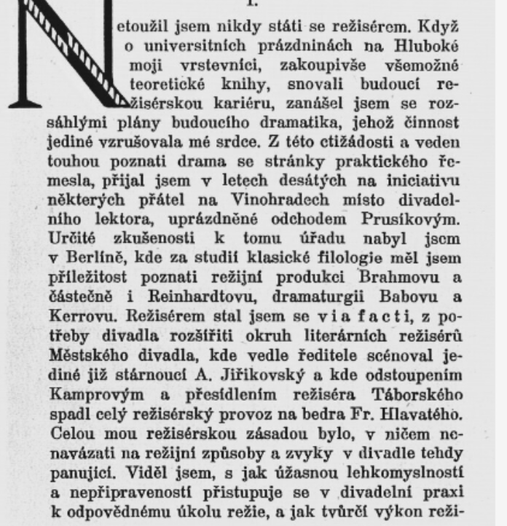
K. H. Hilar. Boje proti včerejšku, s. 279

Slide 6
Jaroslav kvapil (25. 9. 1868 – 10. 1. 1950)
Novinář, divadelní kritik, básník, dramatik… spjat s literaturou, teprve poté režisérem (režisér-literát!)
Autor impresionistických dramat (ovlivňuje i jeho režijní vidění), autor operních libret (např. Rusalka), překladatel (Ibsenova dramata, která také inscenuje)
Na rozdíl od Hilara, Frejky, Buriana, Honzla… není divadelním teoretikem
od r. 1900 dramaturg a režisér, 1911 šéf činohry

Slide 7
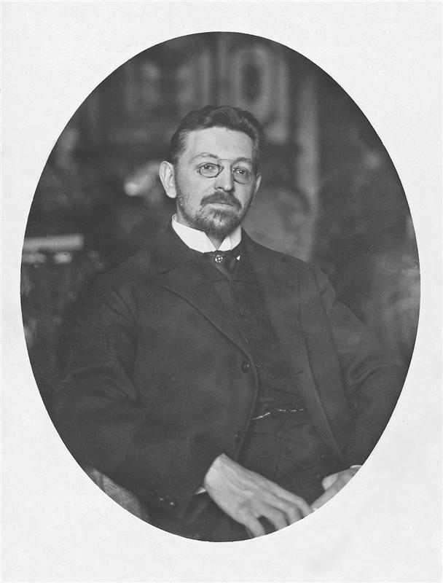
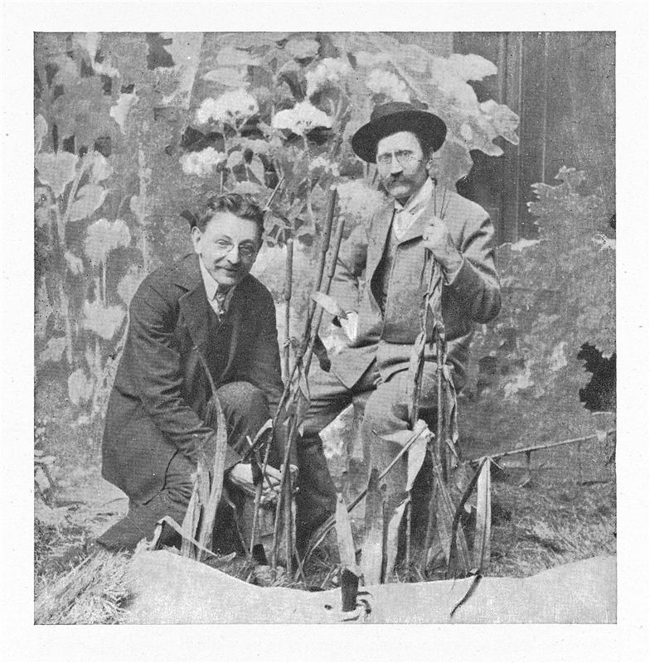
Jaroslav Kvapil
Jaroslav Kvapil a Karel Štapfer (v dekoraci Rusalky)

Slide 8
Jaroslav Kvapil: Shakespeare, sbírka trosky chrámu
https://dnnt.mzk.cz/view/uuid:18518720-3984-11e4-8f64-005056827e52?page=uuid:74fc3540-705e-11e4-9d98-005056825209

Slide 9
První režie
Nový styl pronikal zejména v moderních dramatech: 1903: Maeterlinck: Monna Vanna, Ibsen: Divoká kachna, Paní z námoří, impresionistické divadlo objevuje v Gorkého Měšťácích.
Kvapilovy první režie: Čechov: Námluvy Bjørnson: Nad naší sílu (1900), J. Hilbert: Vina, J. Zeyer: Sulamita
Niterný styl analýzy duševních stavů – herci E. Vojan, H. Kvapilová, M. Hübnerová
Základem realistické divadlo a vnitřní psychické procesy
Hry soudobého zahraničního repertoáru: psychologicky prohloubený individualismus člověka (Čechov: Námluvy, Gorkij: Měšťáci (1902), Hauptmann: Hanička)
Pokusy o novou interpretaci Ibsenovy dramatiky (psychicky rozporná individualita, konflikt vnitřních zájmů a vnější společnosti)
Z hodnocení Kvapilovy režie Hilbertovy Viny:
J. Hilbert napadal H. Kvapilovou, podněcován zřejmě osobními důvody. V článku „Ženství na Národním divadle“ (Moderní revue 1903) mířil na H. Kvapilovou, když obviňoval naše herečky, že změšťanštěly. Vytýkal jí, že zesympatizovala každou postavu, zcitovatěla ji a proživotněla. V nekrologu (1907) opravil Hilbert svůj soud o herečce, která byla první interpretkou jeho Míny. Přiznává tu, že byla skutečnou a plnou osobností hluboké citovosti, značné inteligence, psychologické jemnosti, herecky tvárného pudu s nadáním neobyčejně krásné mluvy.

Slide 10
HENRIK IBSEN
Řadu jeho her Kvapil sám přeložil
Nora (1901), v titulní roli Hana Kvapilová
Divoká kachna (1904)
Paní z námoří (1905) – Kvapilová, Vojan
Strašidla (1909, poté 1918)
Opory společnosti (1910)
Hedda Gablerová (1911)
Stavitel Solness (1912)
John Gabriel Borkman (1913) – titulní role Vojan
Strašidla (1909), scéna Karel Štapfer

Slide 11
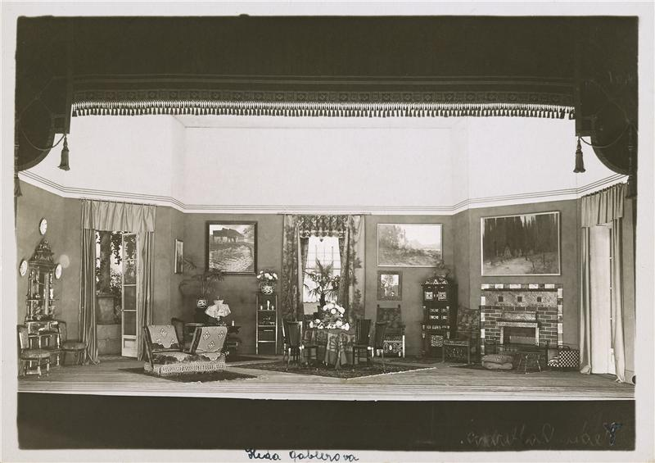
Scéna Hedda Gablerová

Slide 12
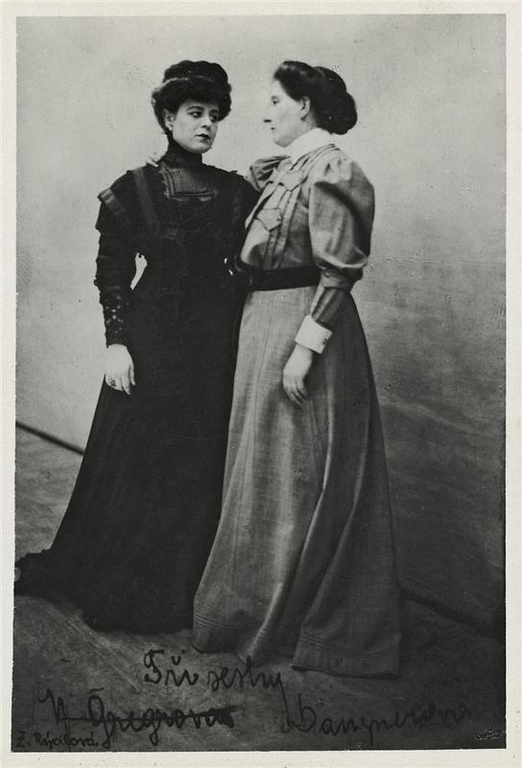
Impresionistické režie
Oblaka (1903)
Čechov: Tři sestry (1907) – viděl provedení MCHT z hostování v Berlíně (1906), měl k dispozici část režijní knihy Stanislavského (Veršinin Vojan, Máša Kvapilová)
Jiráskova Samota (1908)
Mahenův Janošík (1910)
Šrámkovo Léto (1915)
Sám Kvapil zdůrazňoval svůj
obdiv k MCHTu a tvorbě
Stanislavského
Z korespondence Vodák-Kvapil
„Stanislavskij mi poslal nejen plno kostýmních vzorků a trochu notového materiálu, nýbrž i celou serii scénických fotografií, zvlášť pro mě zhotovovaných, ba dokonce i spoustu svých režisérských poznámek pro první akt. (Poznámky pro další dva akty se patrně ztratily cestou, poznámky k čtvrtému aktu došly dva dni po naší premiéře). Měl jsem tedy pro vnějšek materiálu dost a dost. A teď především: Částečně jsem si rozřešil i ten vnějšek docela jinak, než Stanislavskij navrhoval, a to raději v souhlase s autorem. Zopakoval jsem si zkrátka z celého poznámkového materiálu Stanislavského jen jeho methodu, kterou jsem poznal už na jeho berlínských a pražských představeních, a zachoval jsem se dle ní „se stálým zřetelem k mistrnému způsobu“…“
Tři sestry, Máša (Zdenka Rydlová) a Olga (Ludmila Danzerová)

Slide 13
Symbolismus, čeští autoři
Dramata Viktora Dyka: Epizoda a Smuteční hostina (1906), Posel (1907), Maeterlinck: Modrý pták (1912), P. Claudel: Zvěstování (1914)
Odmítl drama V. Dyka Zmoudření Dona Quijota jako neinscenovatelné – uvedl F. Zavřel
Ze symbolistických dramat neuváděl pro osobní spory dramata J. Hilberta
Soustavně uváděl hry českých autorů: Jirásek, Mahen, Šrámek, Dyk, vlastní hry
Hry Boženy Vikové-Kunětické, Heleny Malířové
A. Dvořák: Král Václav IV., Langer: Svatý Václav, Jan Bartoš: Souboj
Inscenační provedení: Světlo nemívá u Kvapila funkci dramatickou ve vytváření postav a děje, nýbrž tvoří zpravidla jen atmosféru, ladí celkový obraz

Slide 14
Hry Williama Shakespeara
1901: Romeo a Julie (překlad J. V. Sládek)
Shakespearovské jeviště:
po vzoru mnichovského Hoftheater, hloubkové členění scény, více obrazů bez dlouhých přestaveb, klíčové scény se hrály na vyvýšeném jevišti s tradičně dekorovaným pozadím, oddělené od předního jeviště výrazně řešeným portálem a neutrální oponou, před níž se odehrávaly méně důležité výjevy
Posun k náznakovosti scény, jen za účelem zrychlení přestaveb
Proměny scény: G. E. Craig a A. Appia

Slide 15
Shakespearovské jeviště – Kupec benátský (1909)
„Scénický rámec hry vyřešil pan Kvapil šťastně. Zdokonaluje stále Shakespearovo pevné jeviště. Zdvihl je tentokráte nad úroveň podlahy širokým nízkým schodištěm, vedoucím do pevného kamenného rámce, za nímž pouhou změnou prospektu objevuje se hned ulička, vedoucí na piazzettu, hned balkon na zámku Porcie, část komnaty v dóžecím paláci, průčelí Shylockova domu s balkonem neb konečně kout zahradní terasy v Belmontě. Nepatrné změny po obou stranách průčelí několika dekorativními předměty docelují velmi živě jednotný obraz.“
(V. Tille: Kouzelná moc divadla, s. 35)

Slide 16
Hry Williama Shakespeara
1901: Zkrocení zlé ženy, 1902: Macbeth, 1903: Zimní pohádka
1905: Hamlet, scéna impresionistická s využitím barevného světla, E. Vojan
1908: Othello, 1909: Kupec benátský (Shylock Vojan), 1914: Král Lear – titul. Vojan
Nový přístup k Shakespearovi Komedie plná omylů (1908) – propracování náznakového symbolismu a secesí ovlivněného inscenování (Mnichovské umělecké divadlo, Max Littmann a George Fuchs)
Komedie: Zimní pohádka (1905), Mnoho povyku pro nic a Sen noci svatojánské (1907), Komedie plná omylů (1908)
1916: vrcholí uvádění dramat WS shakespearovským cyklem (celkem 15 her během šesti týdnů

Slide 17
Z dalších dramatiků
Goethe: Faust (1906), Schiller: Valdštejn (1909) – odehraje celou trilogii
Molière: Preciózky, Zdravý nemocný, Tartuffe, Lakomec
Z antiky: Aischylova Oresteia, Euripidův Hippolytos
J. Vrchlický: Hippodamie – celá trilogie
K výkonu Eduarda Vojana ve Faustovi:
„S jakou úchvatnou pečlivostí a s jakou vášnivou vnitřní náruživostí odvažuje tento Mefistofeles svá břitká slova, mluví rychlým spádem, čistým, určitě a ostře znějícím veršem, v němž nikdy nezakolísá dokonalý přízvuk slova, věty i myšlenky a k němuž nikdy neselže gesto, které jej tiše, hbitě a bezpečně provází! Jak úměrně a zdrženlivě pohybuje se v plátěném divadelním prostředí tato pevně ovládaná postava, nerušící ani hnutím prstu iluzi složitého prostředí, v němž tvoří přece tak pohyblivou a barevnou a pozornost poutající skvrnu. Jak rozvíjí se účelnými, krásně stylizovanými gesty toto vidění z tmavých kontur řasnatého šatu potulného scholastika a z bledé tváře náhle se zjevující v temnu kouta v pružné tělo, jevící se ve své pohyblivosti jen tvrdými pohyby chromé nohy a nápadnou stylizací úměrných pohybů rukou i krásně modelované hlavy bytost, odlišující se od volně a méně ovládaně se pohybujících lidí skutečného života. […] A přízvuk slova i gesta vytváří styl, jenž zaujímá, uchvacuje, strhuje diváka i posluchače, bouří fantazii i rozum a upokojuje plně paměť, sledující napjatě, jak ona tolikrát čtená slova, jak ony dávno z jeviště do duše vtisklé obrazy nabývají nových tvarů, nového osvětlení – nového života v duši tím živoucím tvorem, který vnucuje se do vašich snů a dodává jim vnější reality.“ (V. Tille: Kouzelná moc divadla, s. 27, 28)

Slide 18
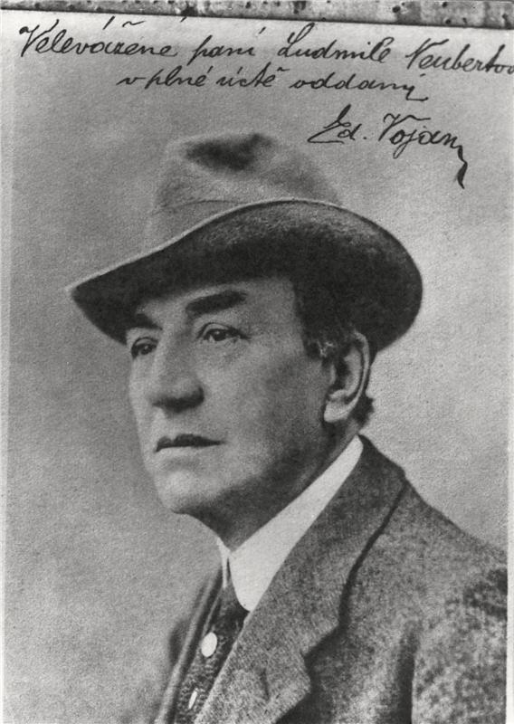
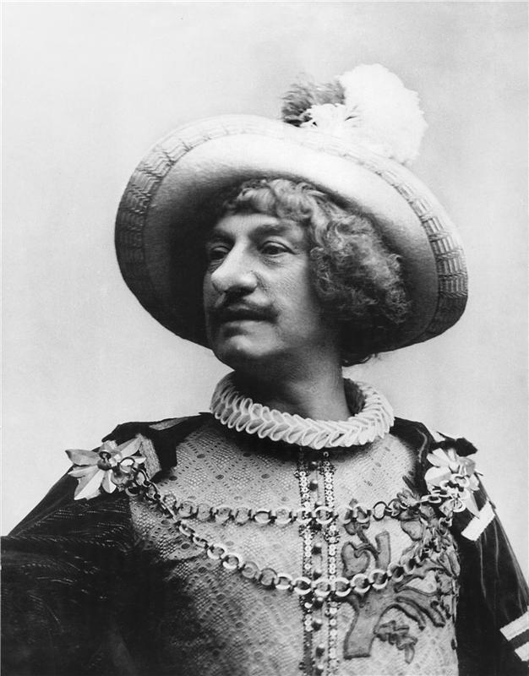
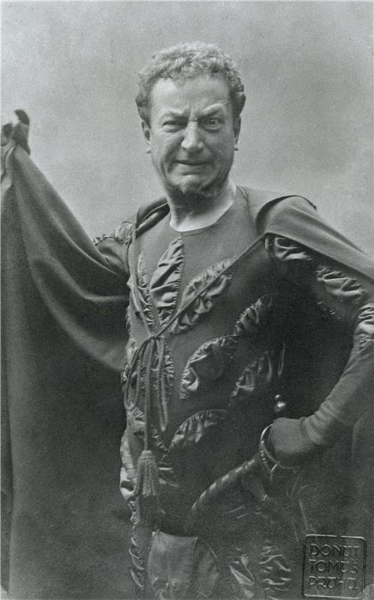
EDUARD VOJAN
Cyrano z Bergeracu (1904)
Mefisto ve Faustovi (1906)

Slide 19
Eduard Vojan (1853–1920)
Největší herec Kvapilovy éry
„Analytik složitých moderních duší“ (M. Rutte)
Současně individualista a mistr jemné souhry
Psychologický výklad role, niternost, soustředěnost, individualita na pozadí výrazných vztahů mezi postavami
Náznakovost, zkratkovitost gesta, úsporné užívání vnějších prostředků
Motiv očí upřených do dálek, vzpřímený postoj
Hlavním tématem jeho tvorby byli jedinci vynikající nad ostatní
Titulní role: Jiráskova dramata, Othello, Hamlet, Mefisto ve Faustovi, Astrov ve Strýčku Váňovi a další

Slide 20
Hana Kvapilová (1860–1907)
Touha po vyšší mravnosti, duševnosti, dokonalé kráse
Mína, Princezna Pampeliška, Nora, Monna Vanna, Máša, Marie Stuartovna, Markétka z Fausta a další
„Kvapilová byla nazvána nejmodernější naší herečkou a jedinou opravdu moderní z těch, jež máme. Hrála Ibsenova dramata, pokud obsahovala některou novější otázku a záhadu ženské duše – přesto dle své přirozenosti vlastně nebyla pravou představitelkou ženy moderně rozvrácené a rozervané. Nejmilejší jí byly měšťanské dívky a ženy – např. titulní role v M. D. Rettigové. Za podstatné jádro její tvorby považuje Alžbětu ve Vrchlického Noci na Karlštejně, Hela v Šimáčkově Jiném vzduchu a Božena ve Svobodových Směrech života.“
(J. Vodák: Tři herecké podobizny)
Paní z námoří (1905)

Slide 21
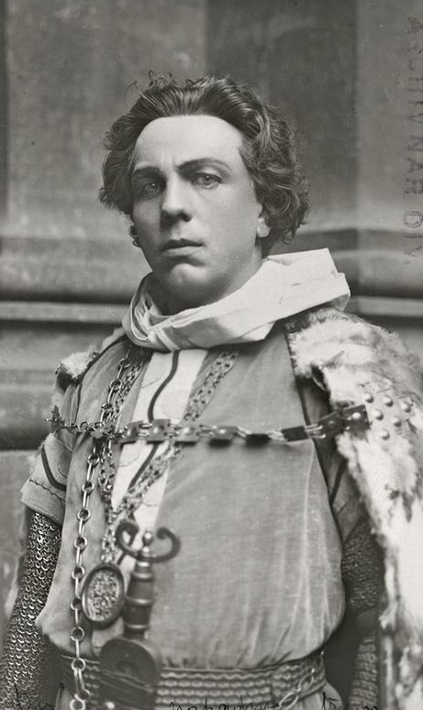
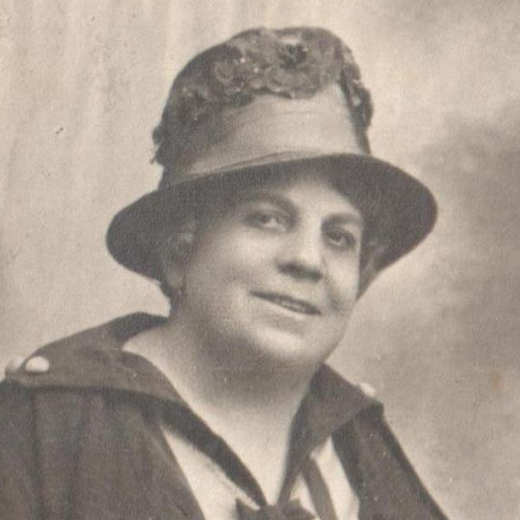
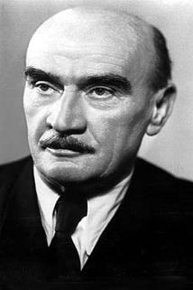
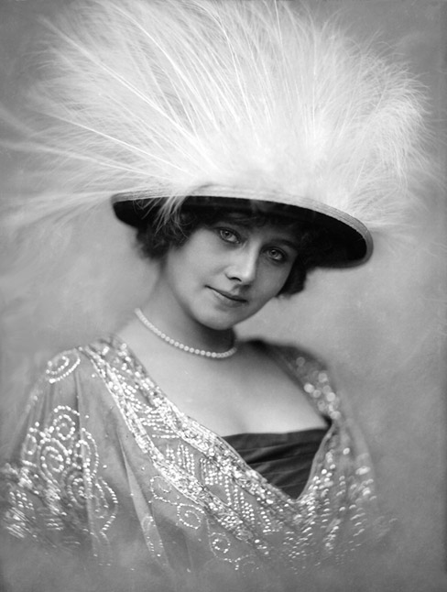
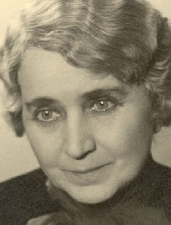
Další Kvapilovi herci
Rudolf Deyl
Karel Hašler
Leopolda Dostálová
Marie Hübnerová
Anna Sedláčková

Slide 22
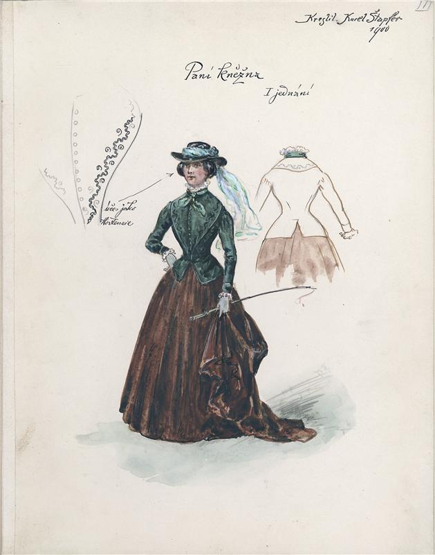
Scénografie
Šéf výpravy: Karel Štapfer (shakespearovské jeviště)
1913: seznámení s Josefem Wenigem, vliv Craiga, Appii, Ďagilevův Ruský balet
Josef Wenig autorem většiny scénografických realizací
Babička, r. F. A. Šubert, 1900

Slide 23
Jaroslav kvapil - shrnutí
Literární začátky, dramatická tvorba
Atmosféra, světlo není dramatických činitelem, ale tvůrce atmosféry, nálady, pocitu
Shakespearovské jeviště
Inscenování dramat W. Shakespeara a H. Ibsena
Současná dramatika konvenujícího jeho vidění světa (impresionismus, symbolismus)
Politicky činný: 1917 Projev českých spisovatelů k poslancům říšského sněmu, člen revolučního Národního shromáždění, sekční šéf ministerstva školství a národní osvěty
Květen 1918 organizoval velkolepé slavnosti 50. let výročí položení základního kamene ND
Od r. 1921 šéf činohry Městského divadla na Král. Vinohradech

Slide 24
Městské divadlo na Královských Vinohradech (1907)
Správa předána starému Družstvu ND
Soubor činoherní a operní, ředitel F. A. Šubert, dramaturg Jaroslav Kamper
Repertoár: především francouzské konverzační komedie
Režie: F. A. Šubert, J. Kamper, F. Hlavatý, V. Štech
Herci: Bohuš Zakopal, Otýlie Beníšková, Zdenka Baldová, Božena Durasová, Růžena Šlemrová, Marie Táborská, Fr. Hlavatý, Ant. Jiřikovský
Scénické a kostýmní návrhy Josef Wenig

Slide 25
Karel Hugo Hilar (1885–1935), (vl. jménem Karel Bakule) (v letech 1907–1920)
„Hilar byl umělec z rodu Dionysova. Jím vtrhuje na české jeviště běs, jehož bytostnou řečí je vichření. Po harmonickém lyrismu Kvapilově přichází období rozpoutaných sil, kdy vidíme na jevišti vulkanické výbuchy světel, smršť hlasů a těl, divoký útok na prostor a drsnou, syrovou člověčinu. Tempo, rytmus, zkratka a gradace – to jsou hlavní projevy tohoto vnitřního přetlaku, jímž Hilar elektrisoval české divadlo.“
Miroslav Rutte: K. H. Hilar: Čtvrt století české činohry (1936)
https://www.narodni-divadlo.cz/cs/predstaveni/13215

Slide 26
Počátky tvorby K. H. Hilara
Těsně před válkou vystupuju nová básnická a kritická generace – kritika Kvapila – časopis Scéna (Josef Kodíček a Ervín Taussig): úvahy v duchu nové západoevropské divadelní estetiky, přinesla i dramaturgické podněty, pracovala teoreticky na základech nového divadelního stylu (žádala dynamiku, rytmus, jazykovou kulturu)
K. H. Hilar – vyšel z okruhu Moderní revue
V první etapě jeho tvorby 1911–1914 je výrazný vliv Reinhardta, seznámil se s ním během studií v Berlíně
První režie: Hermann Bahr: Pavouk (1911), dále Molièrův Jiří Dandin (1913) inscenoval jako divadlo na divadle, Veselé paničky windsorské (1914)
Z Reinhardta přejímá groteskní komiku, typické: dramatické užívání světel, jednotná stylizace pohybu a gesta, křečovitá nadsázka --- začínající nástup expresionismu

Slide 27
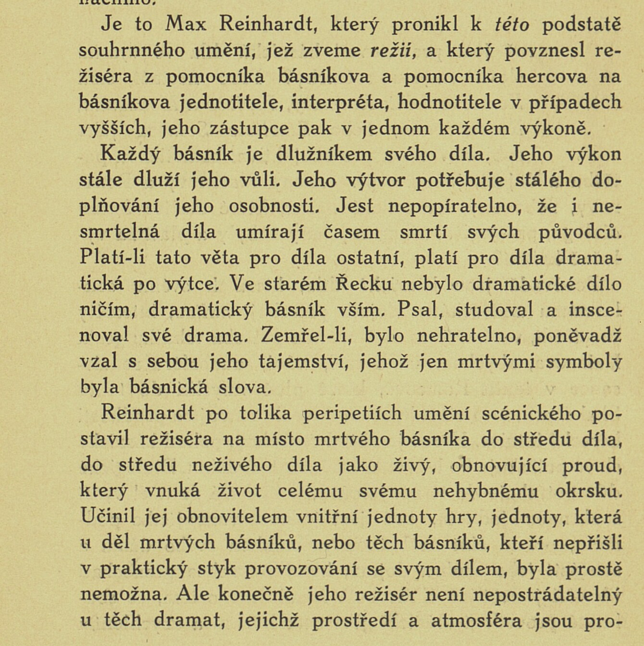
K. H. Hilar: Divadelní promenády (1915)

Slide 28
Vliv pohostinských režií F. Zavřela
Pro rozvoj českého divadelního expresionismu výrazný vliv pohostinských režií F. Zavřela (režisér na berlínských scénách a v Mnichovském uměleckém divadle)
Inscenoval u nás v roce 1914 celkem čtyři inscenace
Dvořák: Král Václav IV. (ND)
Wedekind: Lulu (Švandovo divadlo)
Sullivan: Mikado
Dyk: Zmoudření Dona Quijota (MD na KV)
Principy Zavřelovy režijní práce byly ovlivněny Maxem Reinhardtem, a byť se od jeho tvorby Zavřel později odvrací a nepovažuje ji za schůdnou zejména vzhledem k rozsáhlým impresionistickým obrazům, které jsou sice působivé, ale stylově už nevyhovují nově nastupujícím uměleckým trendům, je Reinhardtova škola evidentní. Týká se to zejména dokonalé práce se světlem i stínem (stín se rovněž stává silným dramatickým prvkem, nikoliv pouze určitým zbytkovým efektem práce se světlem; je nositelem napětí a součástí výtvarné kompozice scény), dále užití barevné kompozice k podtržení smyslového vnímání diváka a kabaretních i cirkusových prvků, jež lze sice považovat za projevy expresionismu, ale zároveň hrají roli už v prvních Reinhardtových inscenacích. K tomu se také přidružuje princip davového divadla. Ten Zavřel plně rozvinul ve Václavu IV., kde dav není ilustrující masou, ale skutečným nositelem a hybatelem děje – kolektivní, jednotný v myšlence náboženského přesvědčení i schopný vynést na světlo své individuality, když se např. z temného stínu, v němž je dav husitů halen v popředí jeviště, vylupuje velmi pomalu postava Jana Husa (E. Vojan) a kráčí do osvětleného pozadí scény ke králi. Zde už je zase jasně čitelný styl Georga Fuchse s jeho technikou tzv. reliéfní scény, která vlastně podnítí herectví k expresivnímu, velmi plastickému výrazu na proscéniu, kde divákům neunikne jediné gesto, pohyb či mimický projev.

Slide 29
Divadelní expresionismus
Umění přestává být impresionistické (náladové, realistické)
Divadlo má hledat duchovní výraz, expresi, vizi duše (nechce zpracovávat vjemy)
Ruší ilusionistickou scénu – vytváří architektonický prostor, formovaný abstraktně (náhrada ilusionistické scény architekturou)
Scénu zbavil realismu, herci přestali hrát realisticky – energetickým hlasem a ostrou maskou vyzvedával typus
Geometrická zkratka, dramatizování prostoru světlem, zbavení barevnosti budící iluzi – převládaly barvy bílá a černá
Rytmizace pohybů a slova
Divadlo stylizované
Leopold Jessner – členění prostoru, schody (vertikála)
O režisérovi Hilar uvažuje jako o „scénotechnikovi“

Slide 30
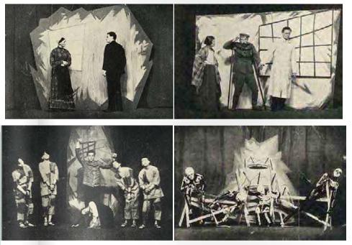
Ernst Toller: Die Wandlung režie Karl Heinz Martin

Slide 31
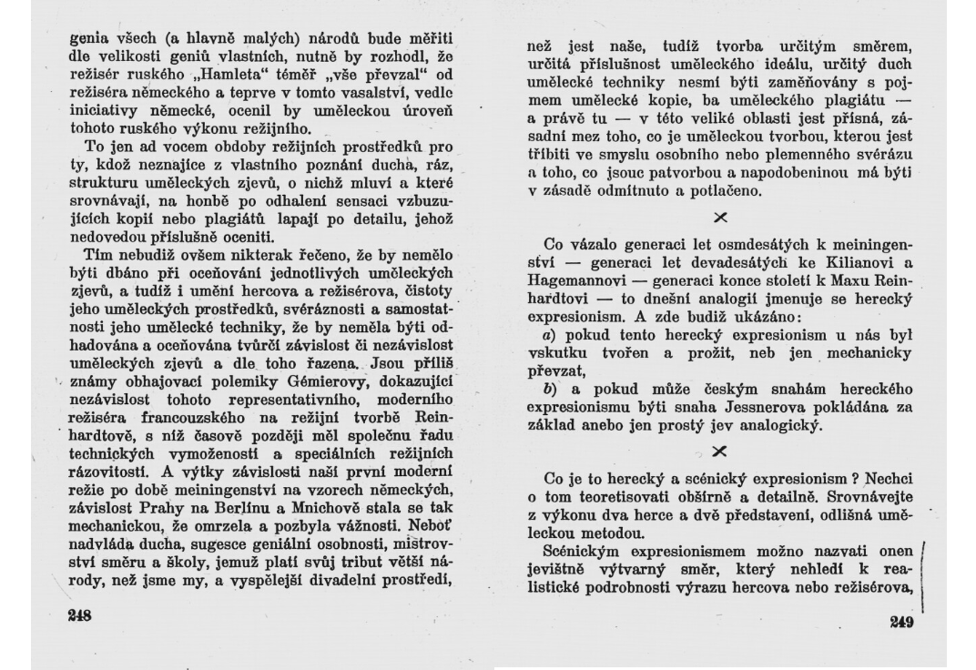

Slide 32
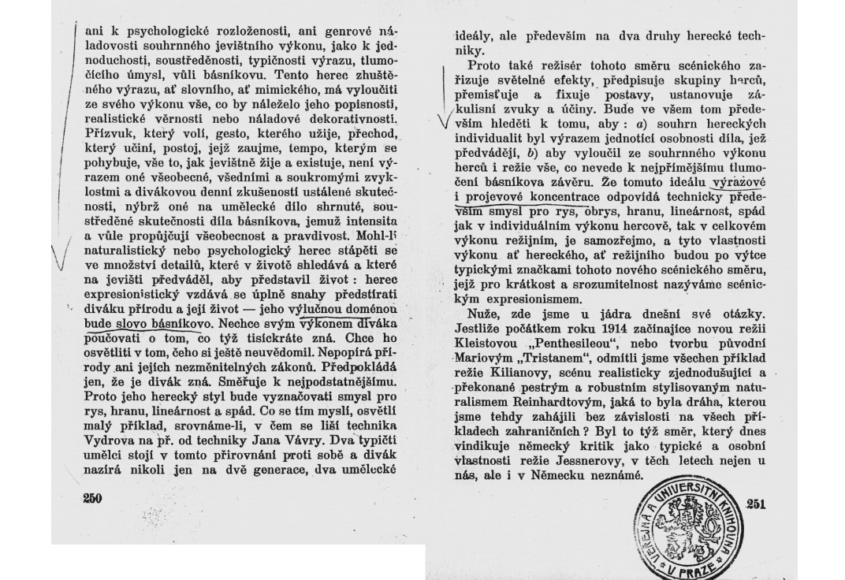

Slide 33
Hilarův expresionismus (moderní režie)
Období let 1914-1918, vrcholná fáze 1918-1920
Kleistova hra Penthesilea (1914), výprava V. H. Brunner
Inscenace: Tristan (1915); Don Juan (1917)
Střet symbolického ozřejmování postavy a situace, spojené s dynamickým rytmem vnitřní nervové podstaty člověka: klasické hry s historickými náměty:
V. Dyk: Veliký Mág (1915), Dymova tragédie Ňu (1916), Ibsenův Peer Gynt (1916), Antonius a Kleopatra (1917) – reliéfní aranžování figur v podobě antického vlysu
Expresionisticky nejsoustředěnější režií Strindbergův Tanec smrti (1917)
Vážné hry: koncipoval jako spojení symbolicky výmluvné statiky vnějšího aranžmá a koncentrované vnitřní dynamiky psychických energií
Komedie: úsilí o zkratkovitou grotesku, sahající až do křečovitého znetvoření typu a do hyperbolické nadsázky
Ve válečném období inscenoval také opery a operety

Slide 34
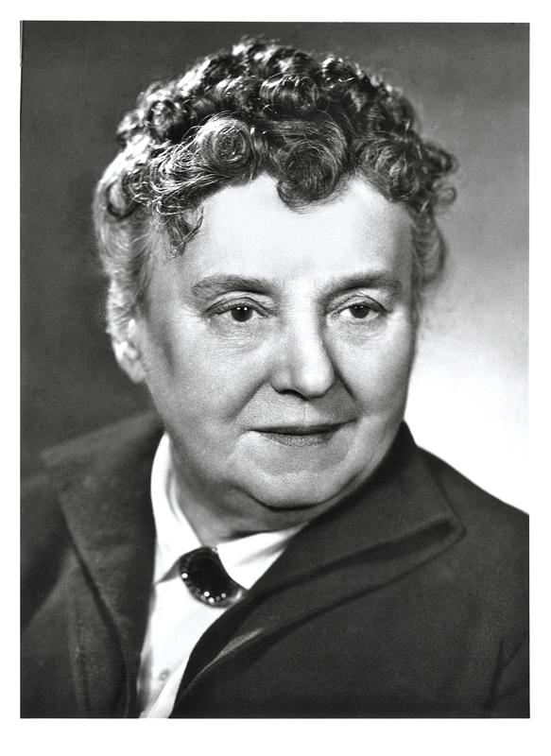
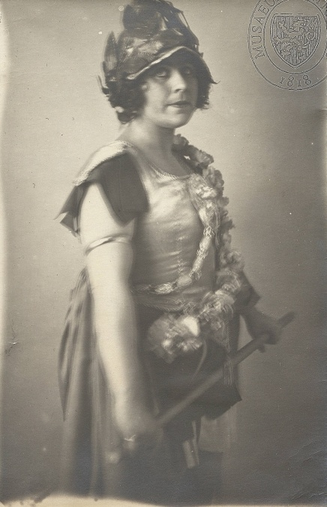
Herci pod Hilarovým vedením
Eduard Kohout
Zdenka Baldová
Anna Iblová

Slide 35
Herci, scénografové, výtvarníci u Hilara (vinohradské divadlo)
Václav Vydra („dekadent selsky těžké krve“), Bedřich Karen, Eduard Kohout, Zdenka Baldová, Anna Iblová („vznosná tragédka vzácně čisté dikce“), Růžena Šlemrová, Bohuš Zakopal („komik se slzami v hlase“), Roman Tůma
Anna Iblová: V Hilarově vinohradské éře (do 1920) se stala ženskou protagonistkou jeho režií utvářejících styl jevištního symbolistního expresionismu. Pod Hilarovým vedením ztělesnila titulní roli Kleistovy Penthesiley, v níž prokázala silný tragický fond, schopný obsáhnout mezní polohy vášní vypjatých až k sebezničení.
Hudba: Jaroslav Křička
Scénografie: do roku 1916 spolupráce s Josefem Wenigem, do 1919: V. H. Brunnerem a poté A. V Hrstkou
Vrcholná spolupráce v inscenačním pojetí (od r. 1919, Dvořákovi Husité): Vlastislav Hofman – byl první, kdo ustanovil scénické výtvarnictví jako samostatný obor

Slide 36
Pražské činohry v letech 1918–1920
NÁRODNÍ DIVADLO
1918: J. Kvapil odchází na ministerstvo školství a národní osvěty –
v činohře ND dochází ke krizi (v té době progresivnější Vinohrady a Švandovo divadlo) – nespokojenost vyvrcholila 1920 memorandem, aby se šéfem činohry stal K. H. Hilar
Z významných inscenací dané doby: dramatické novinky:
Jiří Mahen: Nebe, peklo, ráj (1919), V. Dyk: Ondřej a drak (1919)
K. Čapek: Loupežník (1920), F. Langer: Miliony (1920)

Slide 37
Městské divadlo na KV – vrchol Hilarovy éry
V letech 1918–1920: 11 inscenací, vliv německého expresionismu
(L. Jessner, Karl-Heinz Martin, dramatikové: G. Kaiser, E. Toller)
Sociální, davové divadlo
Krasinského Nebožská komedie (1918) – dav lidu zde poprvé vystoupl jako rozhodný dramatický činitel (scéna A. V. Hrska, dynamika světel, zkoušel i projekci symbolických obrazů)
A. Dvořák: Husité (1919) – začátek spolupráce s Vl. Hofmanem – pro jednotlivé obrazy Husitů namaloval H. velká prospektová plátna s expresionisticky pokřivenými tvary a ostrými konturami
Vrcholem: Verhaeren: Svítání (1920) – symbolistické drama

Slide 38
Městské divadlo na KV – vrchol Hilarovy éry
Groteska
Charles van Lerbergh: Pan (1919)
Jan Bartoš: Krkavci (1920)
Fráňa Šrámek: Hagenbeck (1920)
Hry komorního rázu
Pierre Corneille: Cid (1919)
Jaroslav Hilbert: Pěst (1920)
Otokar Fischer: Herakles

Slide 39
K. H. Hilar šéfem činohry ND
1921: Hilar šéf činohry ND / Kvapil šéf činohry Městského divadla na KV
Expresionistický stylizovaný projev většině herců cizí, přivedl si své herce: A. Sedláčková, B. Karen, S. Rašilov, Z. Baldová, V. Vydra, režisér Dostal
Inscenace: Shakespeare (Koriolan, Jak se vám líbí, Romeo a Julie), Euripides: Médea, Sofokles: Slídiči
Vnitřní psychologická rozvrácenost: Marlowe: Eduard II. (1922), Strindberg: Královna Kristýna (1922)
Úspěšné komedie: Molière: Zdravý nemocný (dell´arte, klaunerie), Čapkova inscenace Zeyerovy Staré historie (předjímání divad. avantgardy), fantazijní férie Ze života hmyzu bratří Čapků v režii Hilara (83 repríz)

Slide 40
Hilar – civilismus (počátek 1925)
Studie M. Rutteho: Civilismus v českém divadle (Nové české divadlo 1927) – civilnější zpodobňování skutečnosti
Vykladači civilismu K. H. Hilar (Boje proti včerejšku, 1925), M. Rutte, J. Kodíček
K. H. Hilar, ND: Hra o lásce a smrti (1925) – herectví bez okázalých gest, tlumený výraz, vnitřní dramatičnost
Goethe: Faust (1928) a Shakespeare: Král Lear (1929) – V. Vydra jako Mefisto a Lear
Vrchol: Shakespeare: Hamlet (1926) – studie Evy Šormové „Hamlet 1926“ v Divadelní revue; jako osobní zpověď bez zdůraznění filozofické roviny, scéna Vlastislav Hofman, černý prostor
Dramaturgie od r. 1923 F. Götz (dramatizace Dostojevského), další režiséři: Karel Dostal, Vojta Novák (protihilarovská opozice)

Slide 41
Jaroslav Kvapil v Městském divadle na KV
1921–1927
Jako dramaturg a režisér zde působil Karel Čapek
Pokračuje v uvádění Jiráska, Shakespeara (Hamlet v roce 1927), Šrámka (Měsíc nad řekou, 1922)
Významné uvedení hry F. Langera: Periferie (1925) – Zdeněk Štěpánek jako Franci a Míla Pačová jako Anči
Další režiséři: Bohuš Stejskal (tíhl k tvorbě bratří Čapků) a Jan Bor (dramatizace Dostojevského a Tolstého), Zločin a trest (Z. Štěpánek Raskolnikov)
Herci u Kvapila: především Zdeněk Štěpánek, B. Zakopal, Fr. Hlavatý, M. Pačová, Fr. Smolík, O. Scheinpflugová, H. Haas

Slide 42
Doporučená literatura
Götz, František. Jaroslav Kvapil. Praha: Vydavatelství ministerstva informací, 1948.
Hilar, K. H. Boje proti včerejšku. Praha: Fr. Borový, 1925. (a další díla Hilara)
Kvapil, Jaroslav. O čem vím. Praha: Orbis, 1932.
Kvapil, Jaroslav. Úvahy o režii. Praha: Divadelní ústav, 1972.
Rutte, Miroslav. K. H. Hilar. Čtvrt století české činohry. Praha: československý dramatický svaz, 1936.
Štech, Václav. Džungle literární a divadelní. Praha: Nakladatelské družstvo Máje, 1937.
Tille, Václav. Kouzelná moc divadla. Praha: Institut umění – Divadelní ústav, 2008.
Tille, Václav. Divadelní vzpomínky. Praha: NAMU, 2018.

